Slide 1
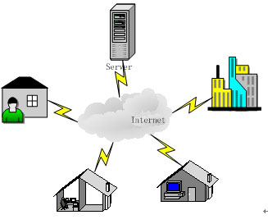
计算机网络
计算机网络体系结构
分而治之

Slide 2
1 计算机网络体系结构概述

Slide 3

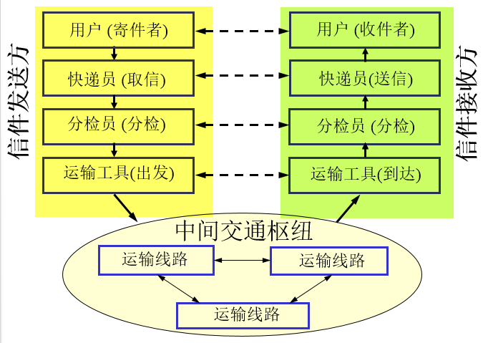

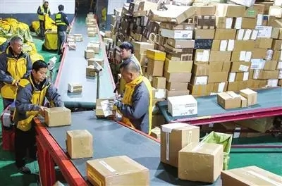

各个角色（用户、快递员…）在功能上相互独立却又能协调合作达成一种 “高度默契”，这在很大程度上得益于分层思想的理念和应用。
邮政的分层次的体系结构
信息服务
快递服务
地址选择服务
运输服务

Slide 4
分层思想的优点
(1) 耦合度低(独立性强)
上层只需通过下层为上层提供的接口来使用下层所实现的服务，而不需要关心下层的具体实现。下层对上层而言就是具有一定功能的黑箱。
(2) 适应性强
只要每层为上层提供的服务和接口不变，每层的实现细节可以任意改变。
(3) 易于实现和维护
把复杂的系统分解成若干个涉及范围小且功能简单的子单元，从而使得系统结构清晰，实现、调试和维护都变得简单和容易。

Slide 5
计算机网络的体系结构
计算机网络体系结构也采用了分层的思想。必须解决以下几个问题：
(1). 网络体系结构应该具有哪些层次，每个层次又负责哪些功能呢 (分层与功能)
(2). 各个层次之间的关系是怎样的，它们又是如何进行交互的呢？ (服务与接口)
(3). 要想确保通信的双方能够达成高度默契，它们又需要遵循哪些规则呢？(协议)
在计算机网络中，层、层间接口及协议的集合被称为计算机网络体系结构。

Slide 6
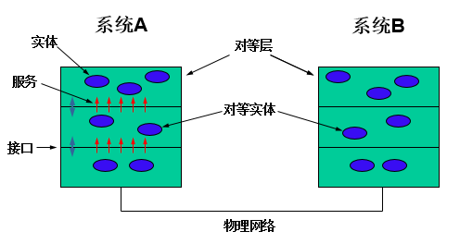
重要的概念：对等层、实体、对等实体
对等层：在分层结构中，处于相同位置的层次。对等层实现的功能相同。比如发送方的应用层和接收方的应用层是对等层，发送方的网络层和接收方的网络层是对等层。
实体：在某个层中完成某个特定功能的软件或者硬件模块。

Slide 7
重要的概念：对等层、实体、对等实体
对等实体：收发双方处于对等层中的功能实体。实体可能是一个硬件，或者一个软件，只要他们的功能相同。比如发送方传输层的TCP模块和接收方的TCP模块，发送方的传输层的UDP模块和接收方的UDP模块。

Slide 8
重要的概念：协议、服务
协议：计算机网络同等层次中，通信双方进行信息交换时必须遵守的规则。
服务：层间交换信息时必须遵守的规则。
（1）协议的实现保证了能够向上一层提供服务。本层的服务用户只能看见服务而无法看见下面的协议，下面的协议对上面的服务用户是透明的。
（2）协议是“水平的”，即协议是控制对等实体之间通信的规则；但服务是“垂直的”，即服务是由下层向上层通过层间接口提供的。

Slide 9
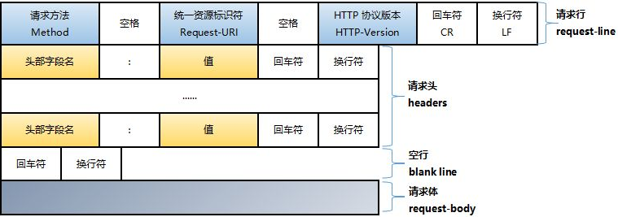
网络协议
控制两个对等实体进行通信的规则集合。为进行网络中的数据交换而建立的规则、标准或约定即称为网络协议。由三要素组成：
(1)语法：数据的结构或格式，也就是指数据呈现的顺序。
(2)语义：每一部分的含义。一个特殊的位模式应怎样解释？基于这样的解释又该采取什么行动？
(3)同步（规则）：数据在何时应当发送出去以及数据应当发送得多快。
应用层HTTP协议格式

Slide 10
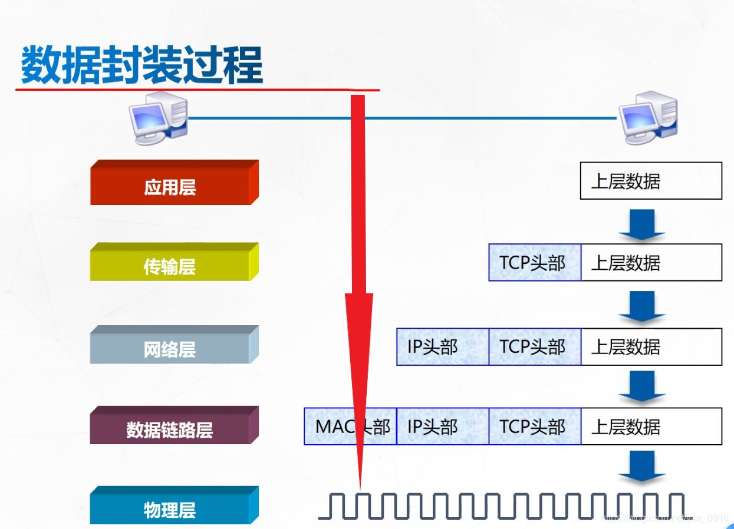
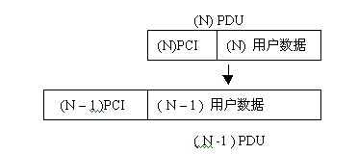
重要的概念：协议数据单元（PDU）
协议数据单元就是在不同站点的各层对等实体之间，为实现该层协议所交换的信息单元。第N层协议数据单元记为(N)PDU
(N)PDU含2个部分：本层的用户数据和本层的协议控制信息:
(N)PDU = （N）PCI + （N）用户数据

Slide 11
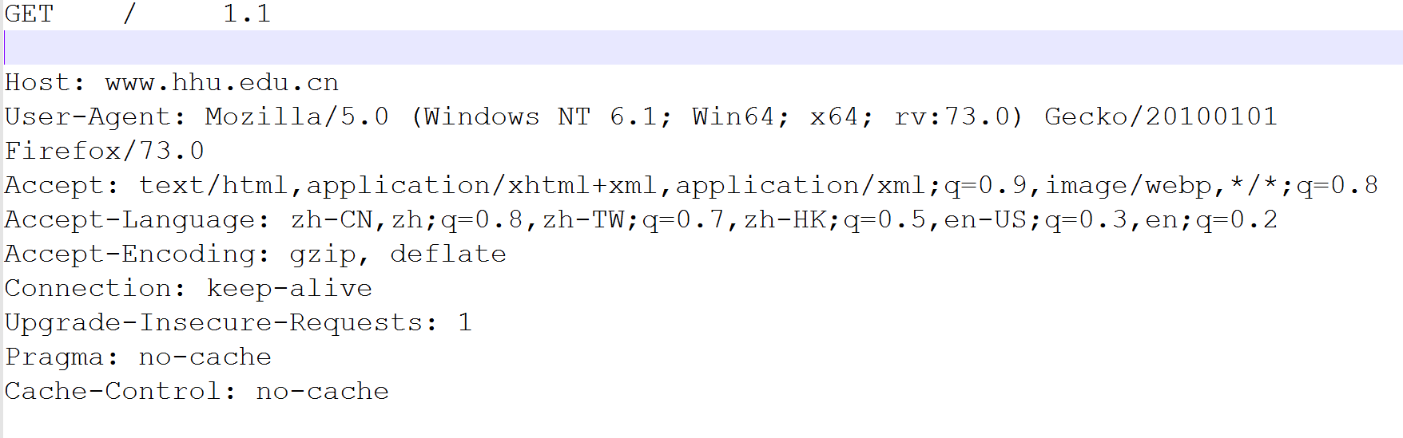
网络协议
应用层HTTP协议格式（访问www.hhu.edu.cn）

Slide 12
下层向上层提供的服务
通信服务可以分为两大类：
面向连接服务（connect-oriented service）；
无连接服务（connectless service）。
面向连接服务与无连接服务对实现服务的传输可靠性与协议复杂性有很大的影响；
根据主机间数据传输的可靠性要求和效率的不同，设计者可以选择面向连接服务与无连接服务的类型；
在网络数据传输的各层，如物理层、数据链路层、网络层与传输层都会涉及面向连接服务与无连接服务的问题。

Slide 13
2 ISO的OSI/RM模型

Slide 14
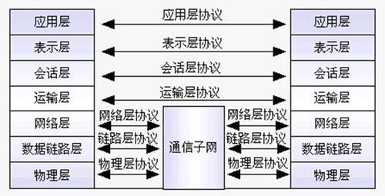
2 ISO的OSI参考模型
用简称OSI/RM来表示开放系统互连参考模型(Open System Interconnection/reference model)。所谓“开放”，就是指：只要遵循OSI标准，一个系统就可以和世界上任何地方的、也遵循这同一标准的其他任何系统进行通信。

Slide 15
3. TCP/IP体系结构

Slide 16
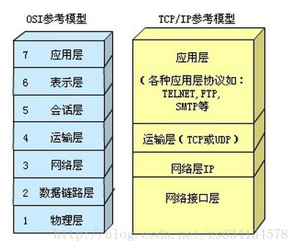
TCP/IP体系结构
1 网络接口层：有时也称作数据链路层或网络接口层。
2 网络层：有时也称作互联网层，处理分组在网络中的活动。
3 运输层：主要为两台主机上的应用程序提供端到端的通信。
4 应用层：负责处理特定的应用程序细节 。

Slide 17
TCP/IP参考模型的发展
1974年最早提出了TCP/IP参考模型；
TCP/IP协议一共出现了6个版本，后3个版本是版本4、版本5与版本6；
独立于特定的网络硬件，可运行在局域网、广域网，互连网中；
统一的网络地址分配方案，使得TCP/IP设备在网中具有惟一地址；
目前使用的是版本4，它的网络层IP协议一般记作IPv4；
版本6的网络层IP协议一般记作IPv6（或IPng,IP next generation）；

Slide 18
TCP/IP的体系结构
主机A
主机B
4
3
2
1
应用层
运输层
网络层
网络
接口层
路由器
应用层
运输层
网络层
网络
接口层
网络层
网络
接口层
网络 2
网络 1
路由器在转发分组时最高只用到网络层
而没有使用运输层和应用层。

Slide 19
TCP/IP的体系结构主要协议
应用层
HTTP
…
SMTP
DNS
…
NFS
运输层
TCP
UDP
网络层
IP
网络接口层
网络接口 2
…
网络接口 3
网络接口 1

Slide 20
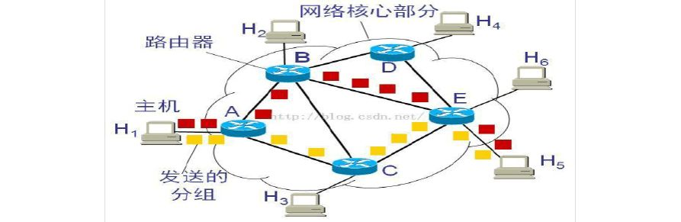
TCP/IP的体系结构各层功能
应用层
HTTP
…
SMTP
DNS
…
NFS
运输层
TCP
UDP
网络层
IP
物理层：信息实际如何传送？ 缆线，信号的编码，网络接插件的电、机械接口
链路层：每一步该怎么走？ 成帧，差错控制、流量控制，物理寻址，媒体访问控制
网络接口层
网络接口 2
…
网络接口 3
网络接口 1

Slide 21
TCP/IP的体系结构各层功能
应用层
HTTP
…
SMTP
DNS
…
NFS
运输层
TCP
UDP
数据如何到达对方？ 路由、转发，拥塞控制
网络层
IP
网络接口层
网络接口 2
…
网络接口 3
网络接口 1

Slide 22
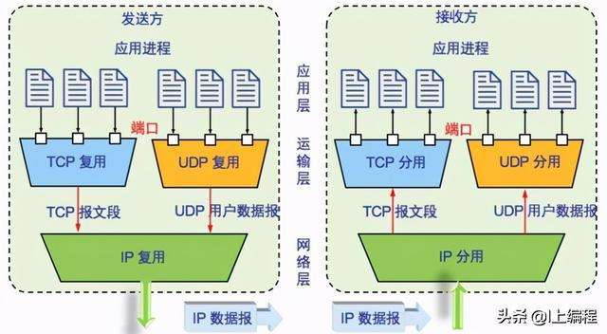
TCP/IP的体系结构各层功能
应用层
HTTP
…
SMTP
DNS
…
NFS
数据如何到达进程？ 端口、可靠和不可靠传输
运输层
TCP
UDP
网络层
IP
网络接口层
…
网络接口 3
网络接口 1
网络接口 2

Slide 23


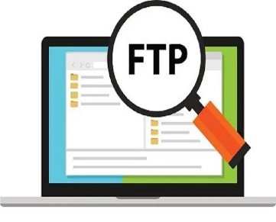
TCP/IP的体系结构各层功能
应用层
应用和处理数据
HTTP
…
SMTP
DNS
…
NFS
运输层
TCP
UDP
网络层
IP
网络接口层
网络接口 2
…
网络接口 3
网络接口 1

Slide 24
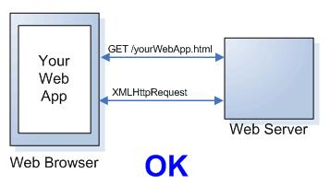
TCP/IP体系结构下的数据传输
在我的浏览器中访问河海大学主页http://www.hhu.edu.cn。
首先实际的数据传递都是在两个程序之间的。比如你访问河海大学主页，实际数据通信就是你的浏览器和河海大学主页的Web服务软件（IIS、TOMCAT等）之间。

Slide 25
TCP/IP体系结构下的数据传输
在我的浏览器中访问河海大学主页http://www.hhu.edu.cn。
如何标识程序?
端口：每个参与网络通信的程序都至少有一个2个字节的无符号的数字标识，比如：80,8080,7001等。端口保证在每个计算机上唯一识别程序，即每个计算机上各程序的端口都不会相同。这些端口有些是程序启动起来操作系统自动分配的，比如你的浏览器启动起来，也会有端口，端口号我们不清楚，是操作系统自动分配的。再比如我们开发WEB程序，TOMCAT等程序启动时，都会预先分配固定的端口比如80或者8080等，这样方便客户端连接。就像一个商场提供服务，肯定要告诉别人他在哪。
IP地址：在互联网中，每个计算机都需要至少有一个IP地址，在网络中唯一标识自己。

Slide 26
TCP/IP体系结构下的数据传输
在我的浏览器中访问河海大学主页http://www.hhu.edu.cn。
如何标识程序?
IP地址 + 端口。IP地址唯一确定了该程序所在的计算机，端口确定了该计算机中的唯一的程序。
通信之前我的计算机的IP地址是已知的，浏览器的端口号是已知的（浏览器启动后操作系统自动分配的）。河海大学主页的Web服务软件的所在的IP需要知道，端口号需要知道。如何知道呢？

Slide 27
TCP/IP体系结构下的数据传输
在我的浏览器中访问河海大学主页http://www.hhu.edu.cn。
如何标识程序?
IP地址 + 端口。IP地址唯一确定了该程序所在的计算机，端口确定了该计算机中的唯一的程序。
浏览器中输入：http://www.hhu.edu.cn
其中：www.hhu.edu.cn是域名，可以被自动解析得到IP地址，即河海大学Web服务所在的计算机的IP地址。该服务软件的端口号默认为80。如果不是80，我们需要在网址中加，比如8000，则输入的网址应该为：http://www.hhu.edu.cn:8000

Slide 28
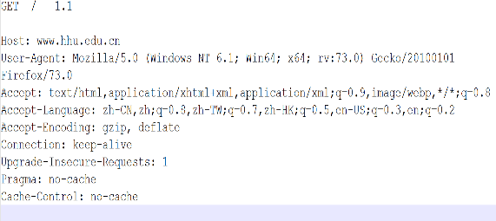
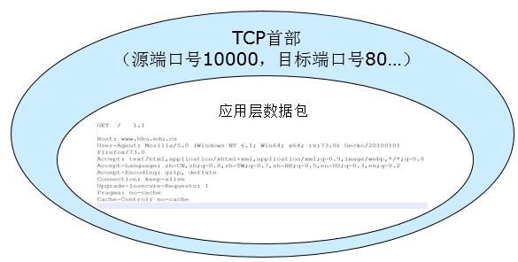
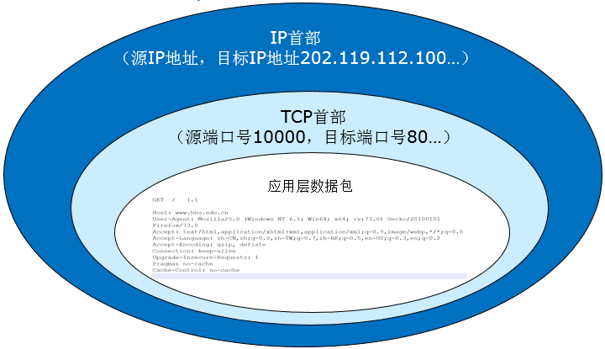
在我的浏览器中访问河海大学主页http://www.hhu.edu.cn。
我的浏览器发送数据
河海大学Web服务器端接收数据
应用层（HTTP）
传输层（TCP）
网络层（IP）

Slide 29
网络标准化组织

Slide 30
在建立网络标准以确保通信和网络设备有统一的标准方面，许多美国和国际组织发挥了重要的作用。这些组织包括：
国际标准化组织( I S O )
国际通信联盟( I T U ) [电信标准部（ITU-T）]
美国国家标准化局（ANSI）
电气电子工程师协会( I E E E )
电子工业联合会( E I A )
万维网联盟（W3C）
开放移动联盟（OMA）

Slide 31
国际标准化组织（ISO）
ISO（ Institute Organization For Standardization ）
负责制定大型网络的标准
OSI参考模型

Slide 32
美国国家标准局（ANSI）
ANSI（American National Standards Institute）
由公司、政府和其他组织成员组成的自愿组织。
定义了光线分布式接口（FDDI）的标准。

Slide 33
电子电器工程师协会（IEEE）
IEEE（Institute Of Electrical And Electronics Engineers）
提供了网络硬件上的标准使不同网络硬件厂商生产的硬件产品互相联通。
定义了802.X协议族

Slide 34
国际通信联盟 ITU
ITU（International Telecomm Union）
定义了广域网连接的电信网络的标准
X.25、Frame Relay等

Slide 35
电子工业协会（EIA/TIA）
EIA/TIA（Electronic Industries Association/Telecomm Industries Association）
定义了网络线缆的标准及线缆的布放标准
网络线缆标准：RS232、CAT5、HSSI、V.24
线缆的布放标准：EIA/TIA 568B

